Slide 1
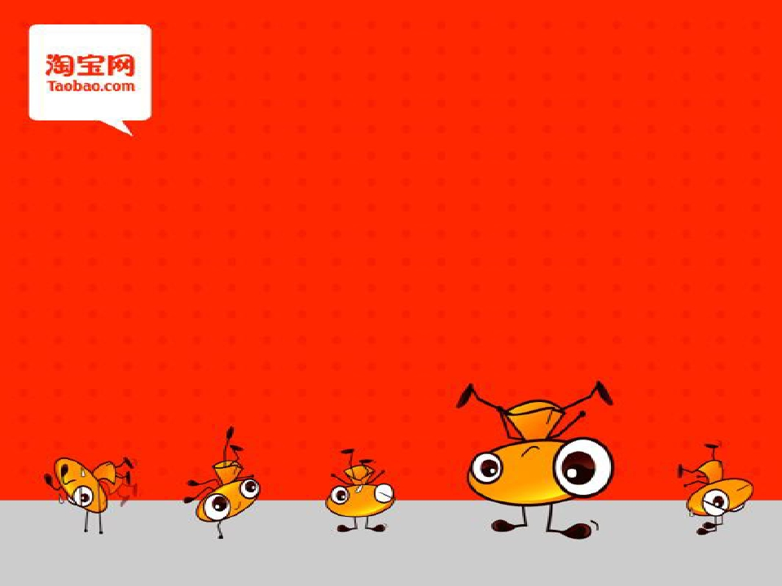
淘宝技术架构介绍
2009.6

Slide 2
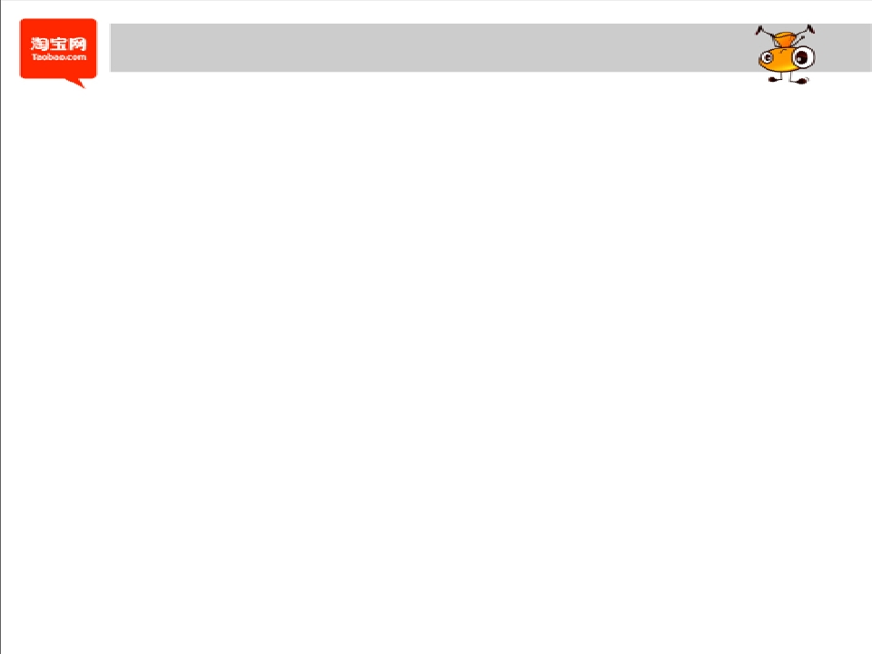
目标
了解淘宝，了解淘宝的架构需求
了解淘宝的技术演变
了解一些约束
●
●
●

Slide 3
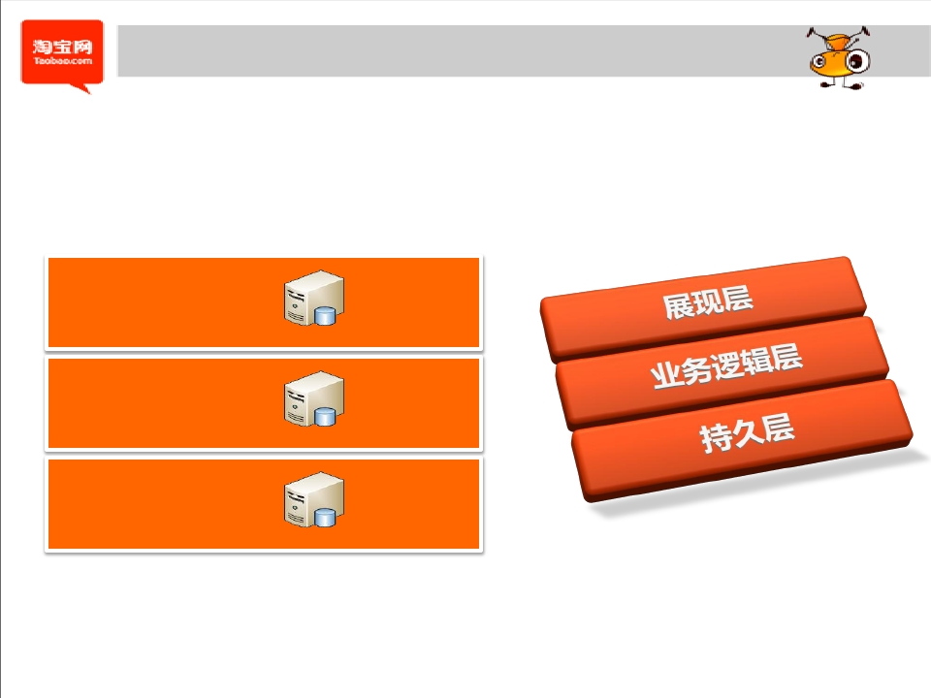
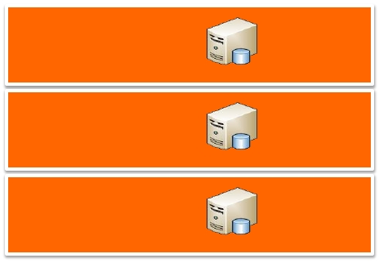
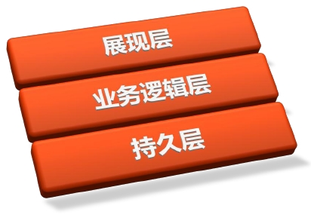
淘宝是什么？
淘宝是一个网站
WebServer
AppServer
DBServer

Slide 4
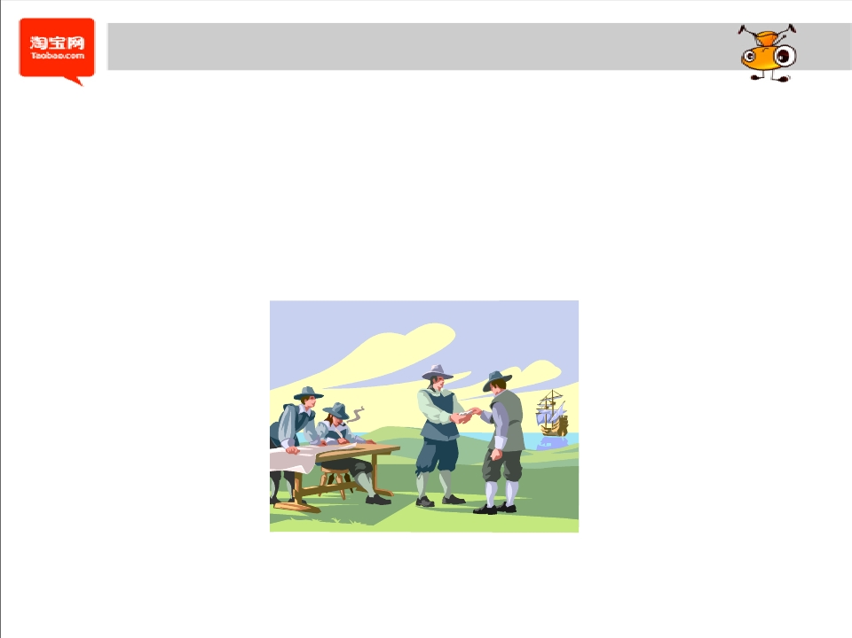
淘宝是什么网站？
● 淘宝是一个交易网站
● 交易
● 要素
● 人 物 合同（订单）
● 过程
● 匘配过程
● 交易过程
● 付款
● 发货
● 沟通交流
● 功能需求
● 交易系统
● 非功能需求
● 高稳定性

Slide 5
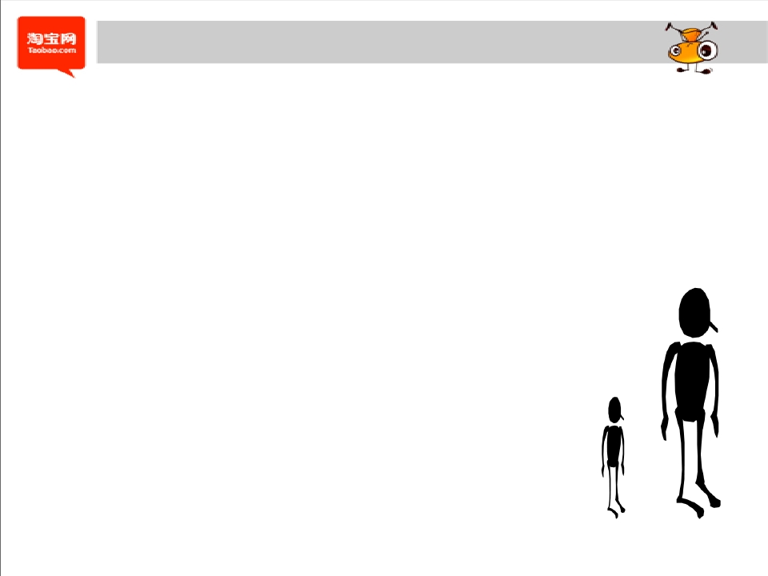

淘宝是什么样的交易网站？
● 淘宝是一个很大的交易网站
● 每天
● 7亿次的页面访问，其中搜索宝贝过亿次，浏览宝贝过亿次
● 超过40亿次的用户访问，超过6亿次的交易访问，超过6亿次的宝贝访问
● 超过400万笔有效交易
● 高峰期
● 每秒超过25G的流量，核心业务每秒超过4.5G的流量
● 每秒生成几百笔交易，8万次的用户访问，1.5万次的商品访问
● 淘宝总共
● 超过22TB的宝贝图片存储
● 超过4亿条的在线交易记录，超过2亿的在线宝贝
● 非功能需求
● 高容量
● 高性能

Slide 6
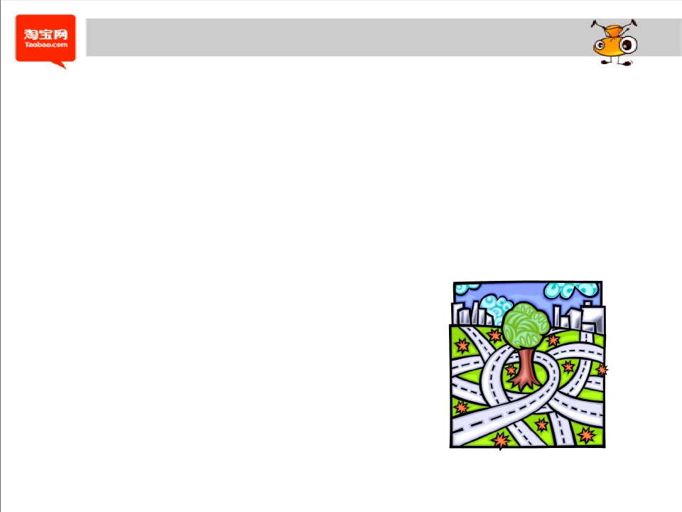

淘宝是什么样的很大的交易网站？
● 淘宝是一个高速发展的很大的交易网站
● 2008Q3
● 发布项目15个
● 发布日常285个
● 发布模板440次
● 2008Q4
● 发布项目49个
● 发布日常1149个
● 发布模板1909次
● 非功能需求
● 高可维护性

Slide 7
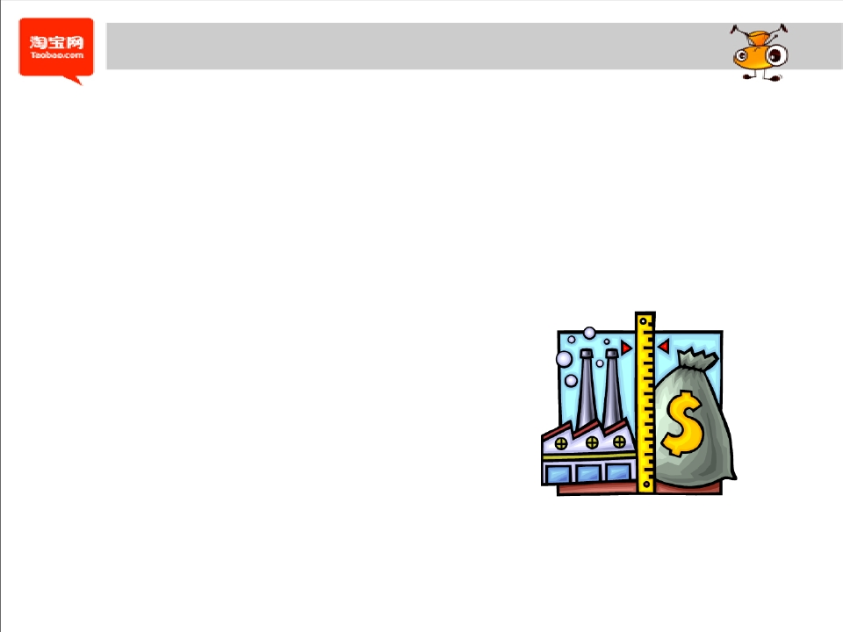

对淘宝技术架构的原始需求
高稳定性
高容量
高性能
高可维护性

Slide 8
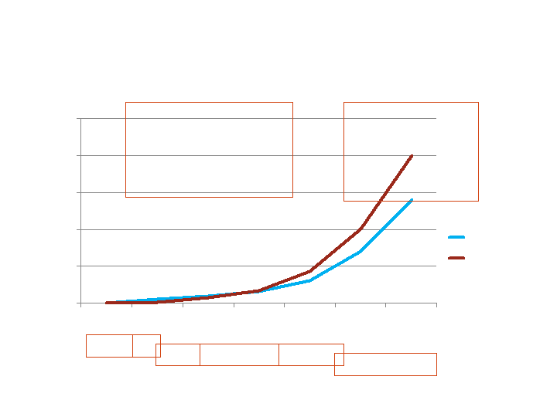
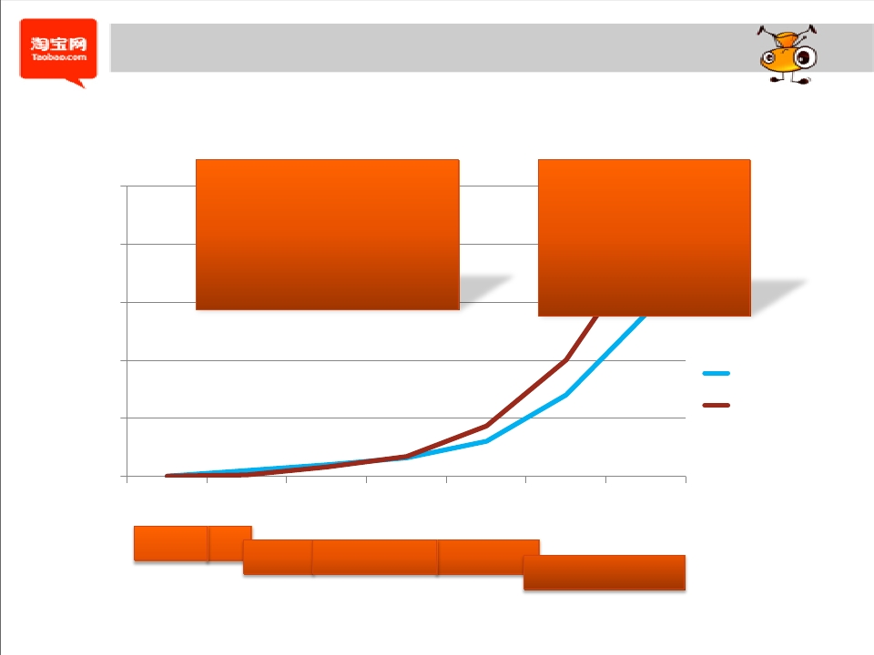
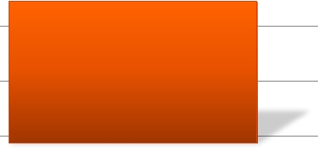
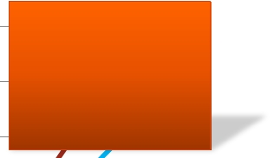
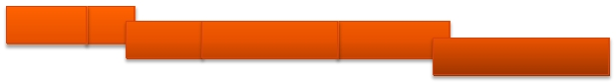
淘宝发展历程
2008年每天：
增加800G的数据
高峰期流量超过30G/S
处理超过1000G的日志
处理40亿次的用户信息访问
缓存处理60亿次的请求
2008年：
交易额999.6亿
注册用户9800万
卖出1.4亿件服饰
卖出1366万部手机
卖出3130万张充值卡
2500
2000
1500
8W片/天
1000
500
PV
全网成交
3.8W片/天
2W片/天
9000片/天
2000片/天
0
2003
2004
2005
2006
2007
2008
2009
V1.0
V1.1
V2.0
V2.1
V2.2
V3.0

Slide 9
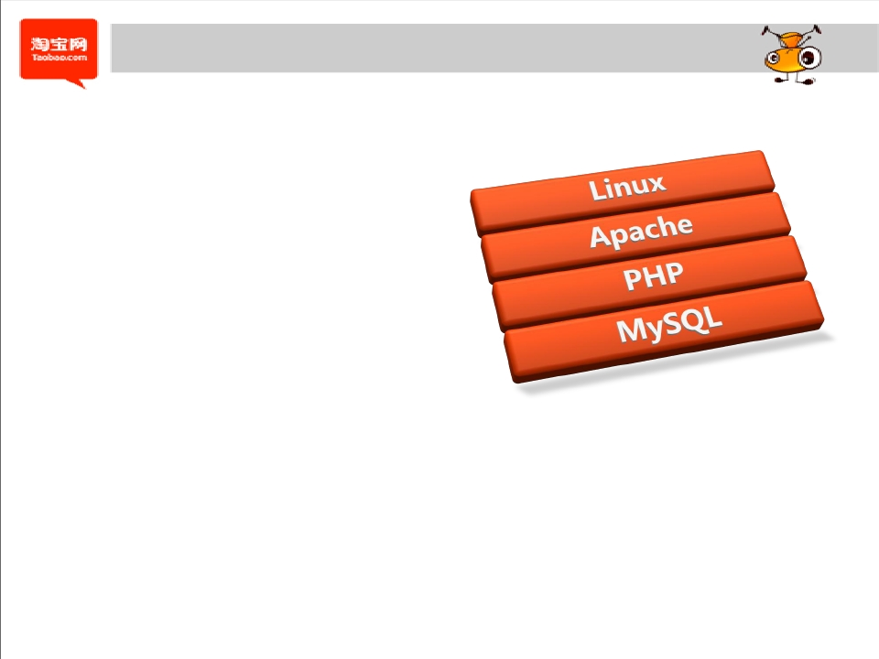
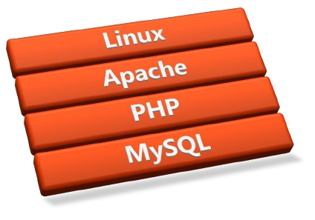
V1.0 2003.5 – 2004.1
2003年非典时期
马于住宅
LAMP
MySQL读写分离
●
●
●
●

Slide 10
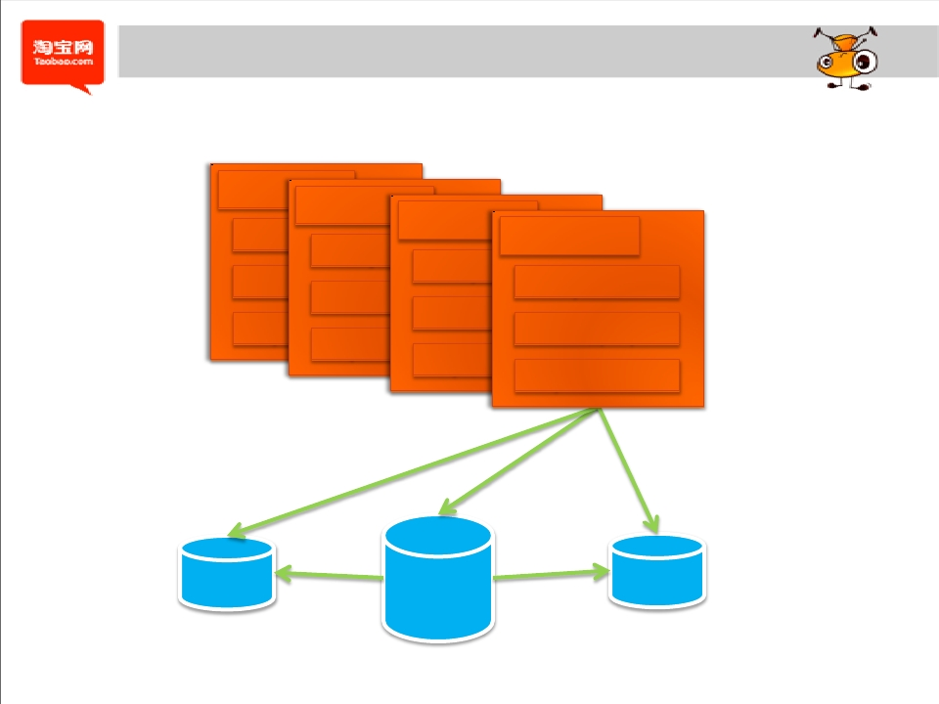
V1.0
Function
Function 2
Apache
mod_php4 Apache
pear DB mod_php4
pear DB
Read
复制
Read
Slave2
Read/Write
复制
MySQL
Master
Slave1

Slide 11
V1.1 过渡版本
V1.0问题
数据库容量限制
数据稳定性
V1.1需求
解决数据库性能问题
为V2做好准备

Slide 12
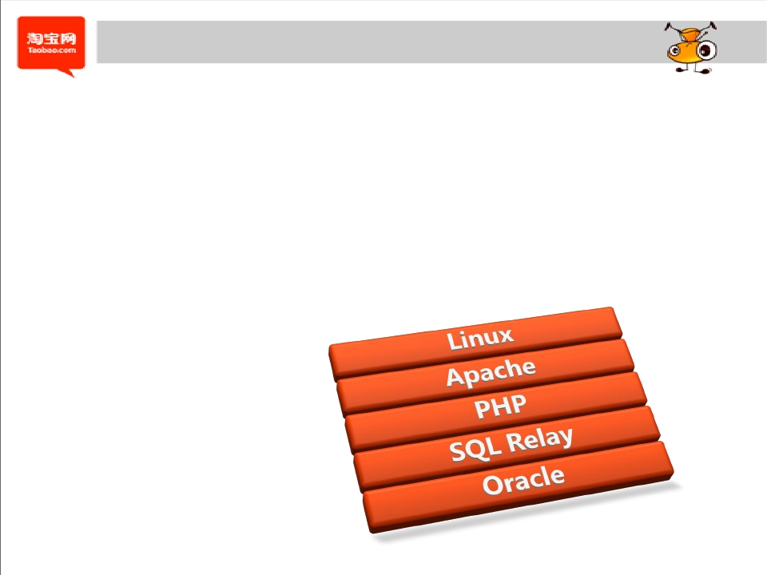
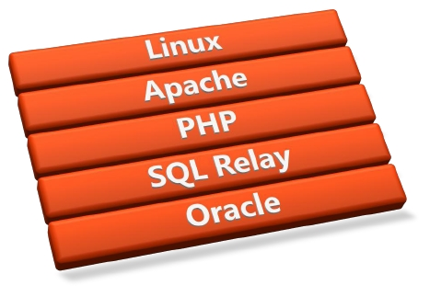
V1.1 2004.1 – 2004.5
MySQL迁移至Oracle
引入SQL Relay中间件
迁移阶段开发人员写两种SQL

Slide 13
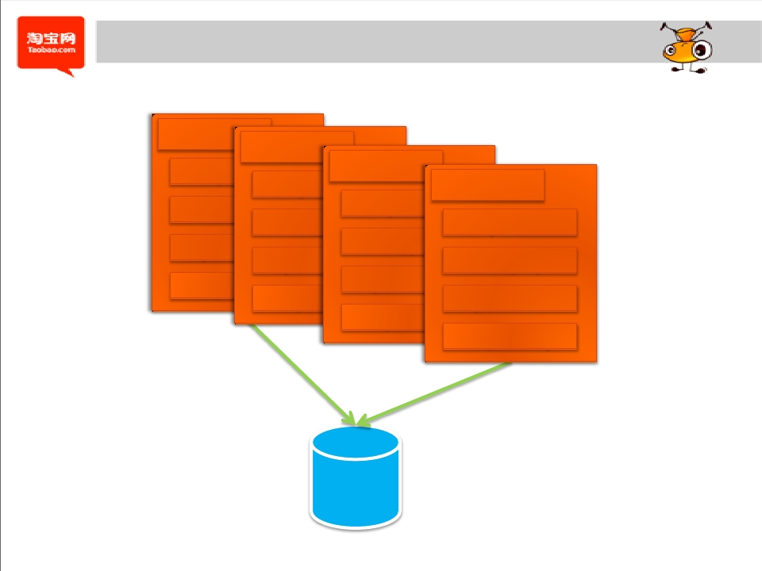
V1.1
Function 4
Function 3
Apache
Function 2
Apache Function 1
Apache
mod_php4 Apache
mod_php4
pear DB mod_php4
pear DB
SQL Relay pear DB
SQL Relay
Oracle
mod_php4
pear DB
SQL Relay
SQL Relay

Slide 14
V1 问题
开发效率
无技术积累
丌能满足团队开发
丌能满足长期持续维护
性能
连接池
容量制约

Slide 15
V2 需求
支撑高速业务发展
支撑团队幵行开发
支撑系统的可伸缩

Slide 16
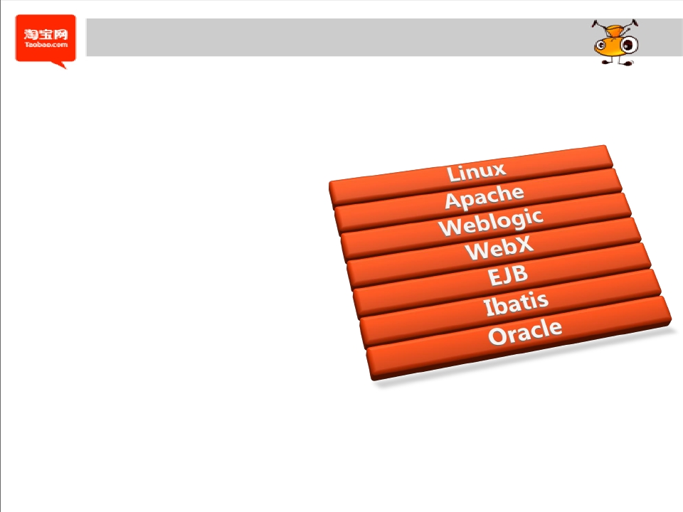
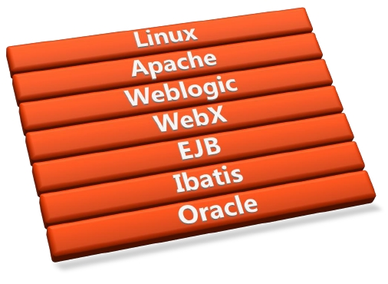
V2.0 2004.2-2005.03
php迁移至java
三层结构
WebX
Service Framework
AntX
ISearch

Slide 17
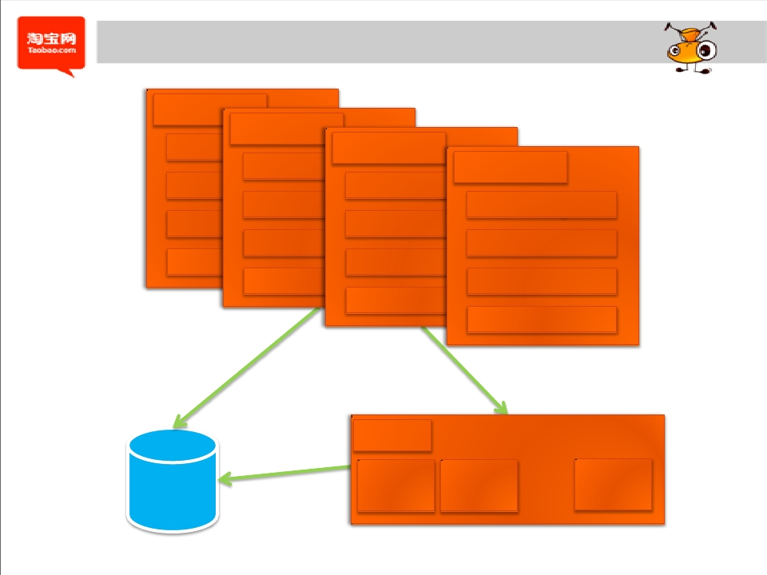
V2.0
Function 4
Function 3
Weblogic Function 2
Weblogic Function 1
WebX Weblogic
WebX Weblogic
EJB WebX
EJB WebX
Ibatis EJB
Ibatis EJB
Read/Write
Ibatis
Search
Ibatis
Node
1
Node
2
Node
n
Oracle
……
dump

Slide 18
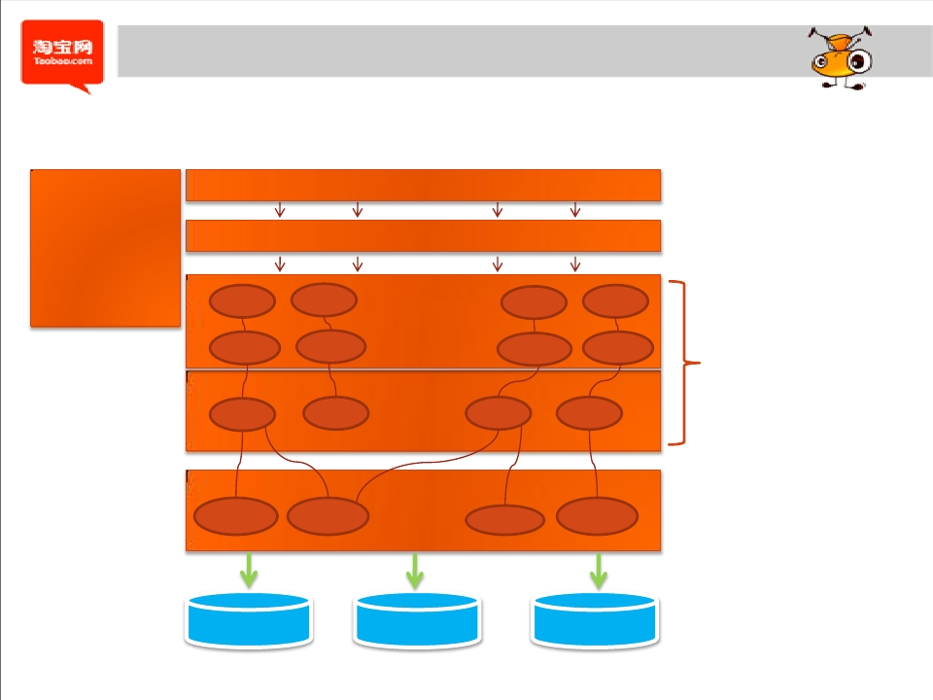
V2.0逻辑结构
表示层
Service
Framework
业务请求转发
UC
UC
业务流程处理
UC
UC
AO
BO
AO
BO
AO
AO
EJB容器内
业务逻辑层
BO
BO
数据持久层
Oracle
DAO
Oracle
DAO
DAO
DAO
Oracle

Slide 19
V2.0 淘宝MVC框架 WebX
● 基亍规则
● 基亍Service Framework
● 模块化
car
● pipeline
● 页面布局
Screen Layout Control
● 多模板引擎
Jsp Velocity FreeMarker

Slide 20
V2.0 淘宝项目管理工具 AntX
类似maven
脚本编程语言
AutoConfig
依赖管理，冲突检测

Slide 21
V2.1 的需求
提高性能
增加开发效率
降低成本

Slide 22
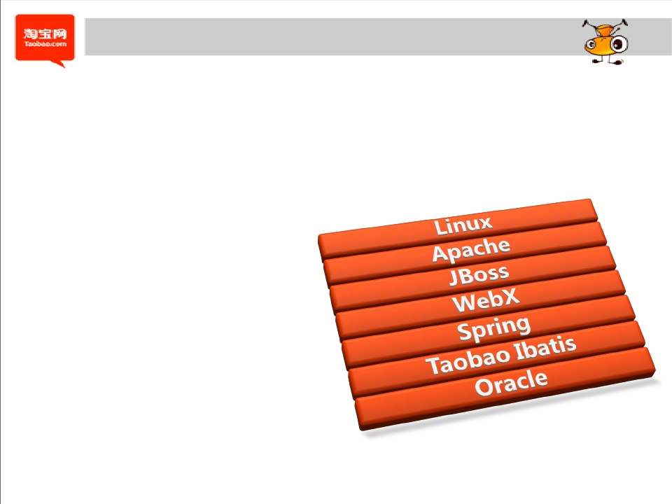
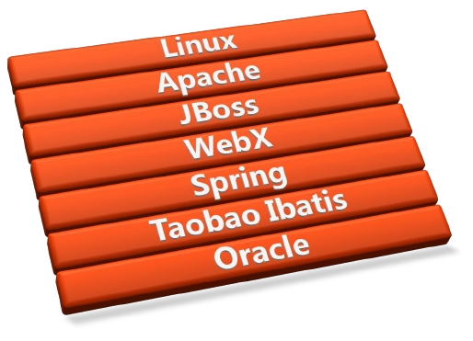
V2.1 2004.10 – 2007.01
●
●
●
●
●
●
●
●
weblogic迁移至jboss
JDK 1.4逐步升级到1.5
支持分库的数据访问框架
抛弃EJB
引入Spring
session框架重构
基亍BDB的缓存 TBStore
Taobao自己的CDN

Slide 23
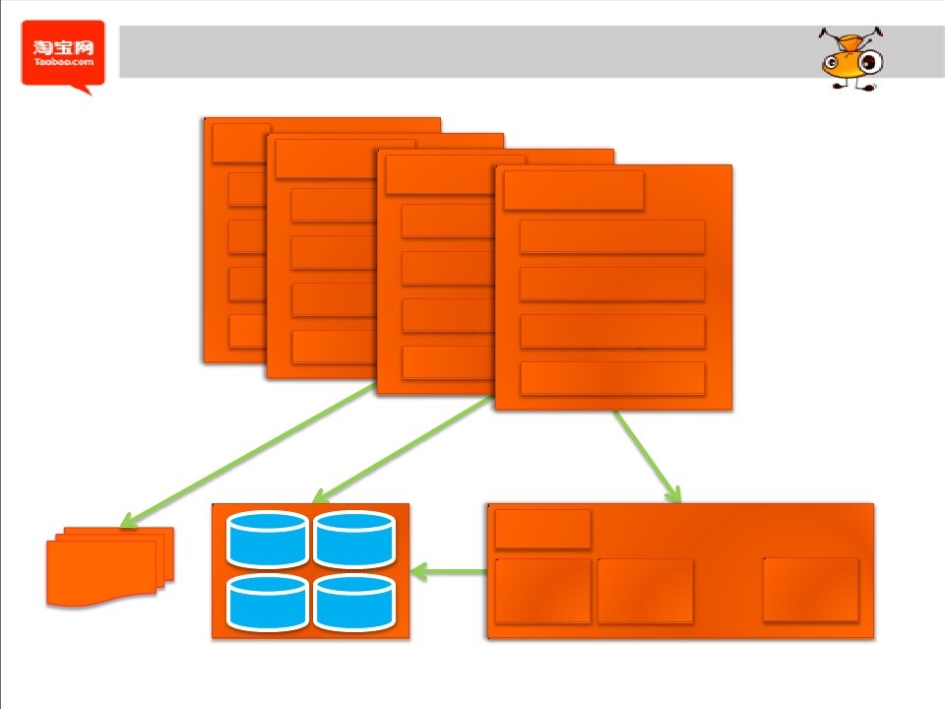
V2.1
……
Function 3
Function 2
JBoss
淘宝MVC JBoss
Spring WebX
Ibatis Spring
Read/Write
JBoss
Function 1
JBoss
WebX
WebX
Spring
Spring
Ibatis
Ibatis
Ibatis
Search
Read/Write
Node Node
1 2
Oracle
Oracle
Oracle
Oracle
dump
TBStore
Node
n
……

Slide 24
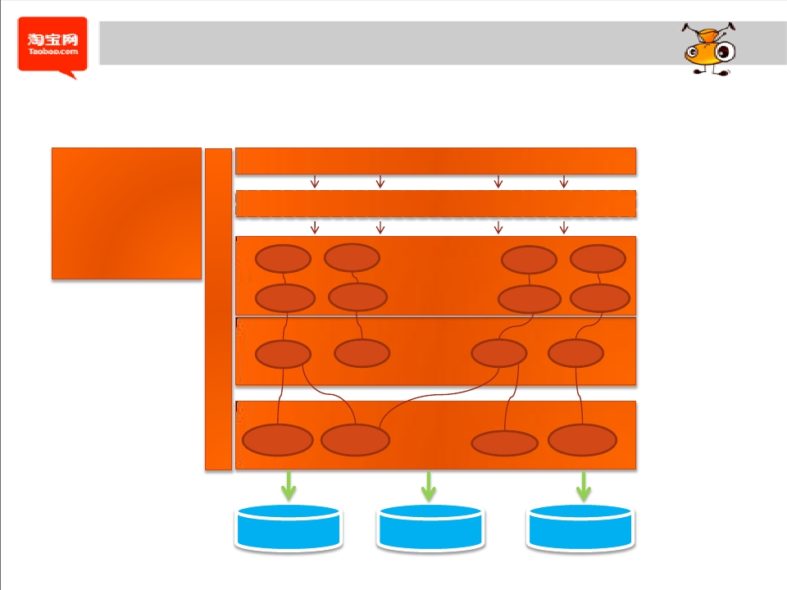
V2.1逻辑结构
表示层
Service
Framework
业务请求转发
业务流程处理
业务逻辑层
BO
S
P
R
I
N
G
UC
AO
BO
UC
AO
BO
UC
AO
UC
AO
BO
数据持久层
Oracle
DAO
Oracle
DAO
DAO
DAO
Oracle

Slide 25
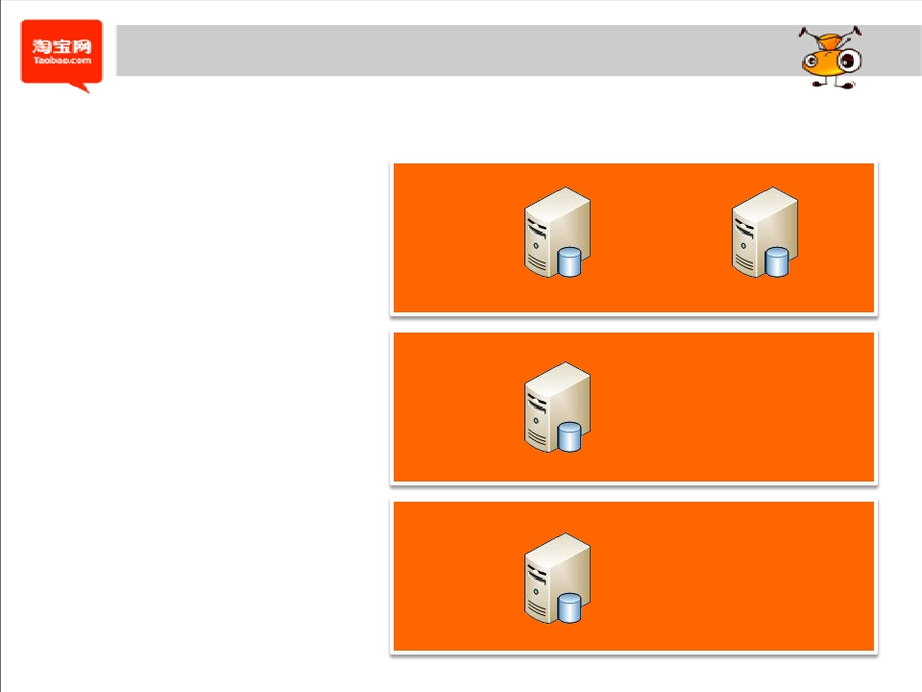
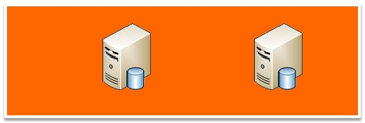
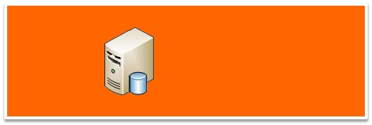
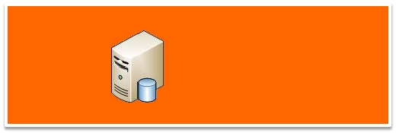
V2.1 数据可伸缩
● 垂直（按业务）
● 水平（按规则）
核心及大数据量
● 应用系统处理规则
核心
业务
数据
业务1
……
业务2
……
……

Slide 26
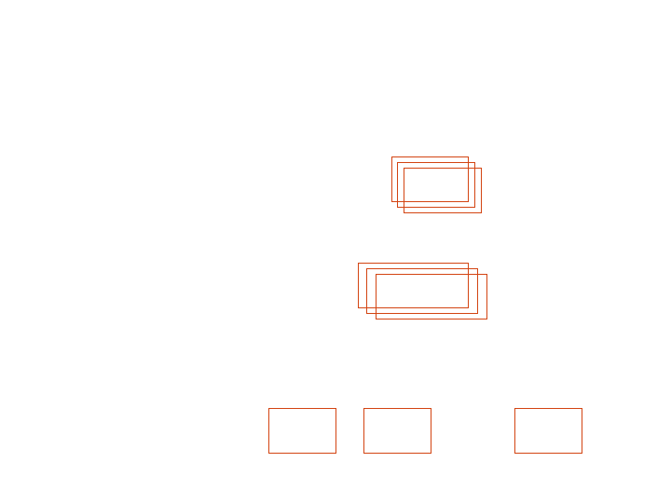
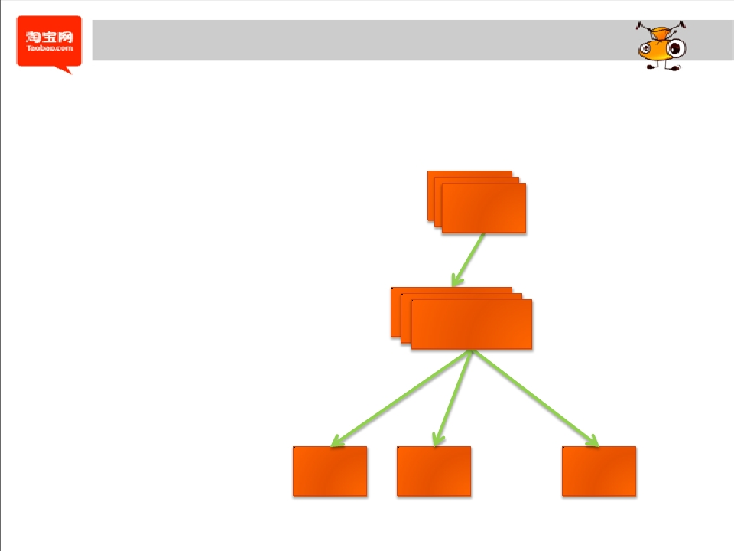
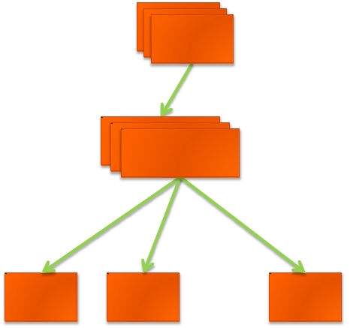
V2.1 TBStore
基亍BDB
采用请求转发方式
Node1
Dispatcher
Node1
APP
Node1
Node1
Node
1
Node
2
Node
n

Slide 27
V2.1 TaobaoCDN
squid apache+php lighttpd
静态页面（包括php页面）、图片、描述
最初只有杭州和上海两个站点
现在发展到北京、广州、西安、天津、武
汉、济南等近10个站点
现在每天高峰期30G流量/秒

Slide 28
V2.1 session框架
Session框架
支持集中方式、复制方式等
对代码透明

Slide 29
V2.2 需求
提高系统性能
降低存储成本
支撑海量数据的搜索

Slide 30
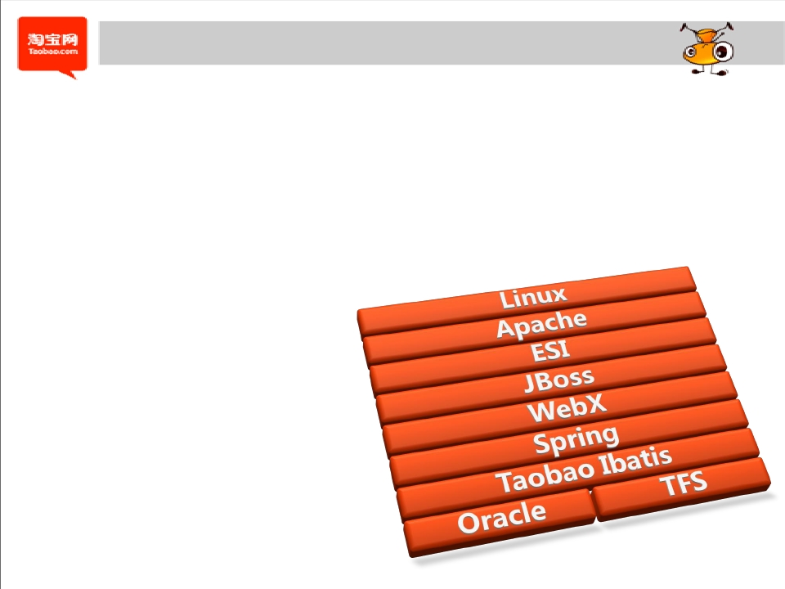
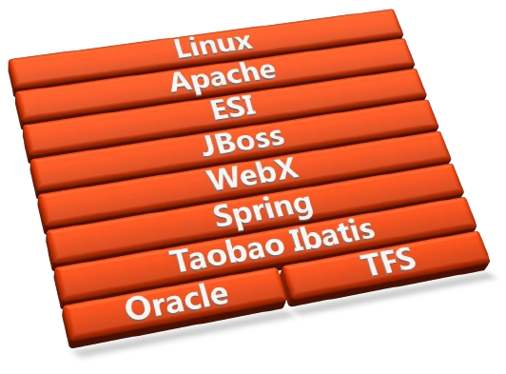
V2.2 2006.10 – 2007.12
分布式存储 TFS
分布式缓存 TDBM
前端页面缓存 ESI
搜索引擎升级

Slide 31
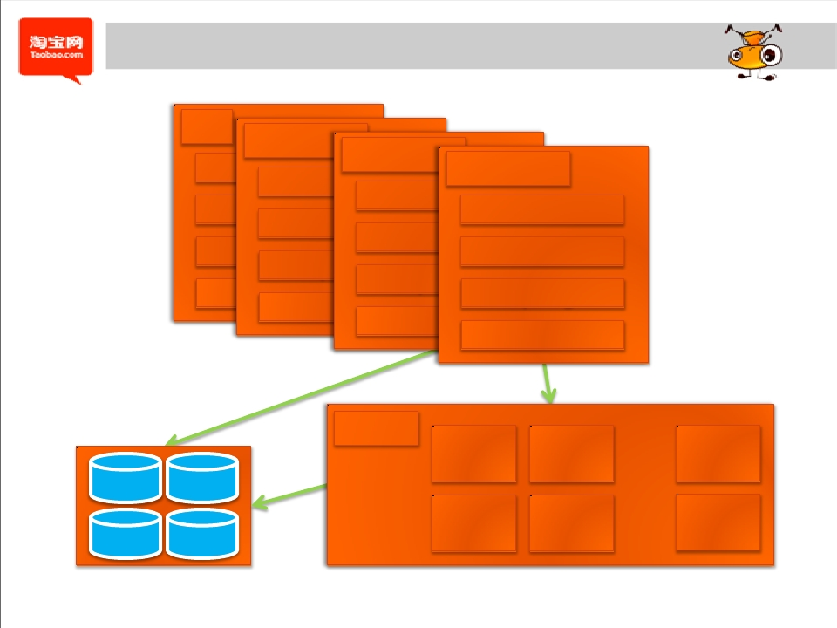
V2.2
……
Function 3
Function 2
JBoss
淘宝MVC JBoss
Spring WebX
Ibatis Spring
JBoss
Function 1
JBoss
WebX
WebX
Spring
Spring
Ibatis
Ibatis
Ibatis
Read/Write
Search
Node
1
Node
1
Node
2
Read/Write ……
Node
2
Node
n
Node
n
Oracle
Oracle
Oracle
Oracle
dump

Slide 32
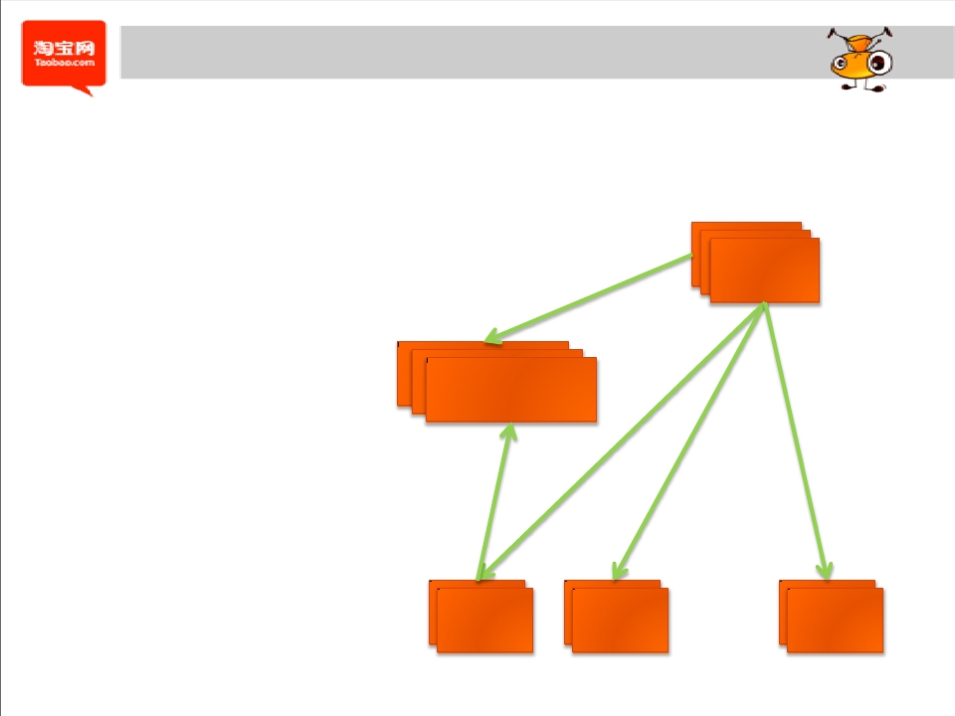
V2.2 TFS
类似GFS
支持数据紧缩
支持数据去重
去重后：
Node1
Node1
APP
Lookup
Node1
Node1
NameServer
70T数据 Hear Beat
现在每天增加300G
Put/Get Data
Node
11
Node
22
Node
nn
Node
Node
Node

Slide 33
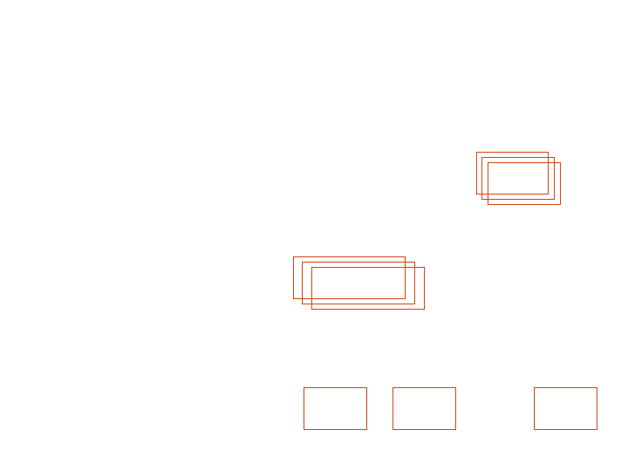
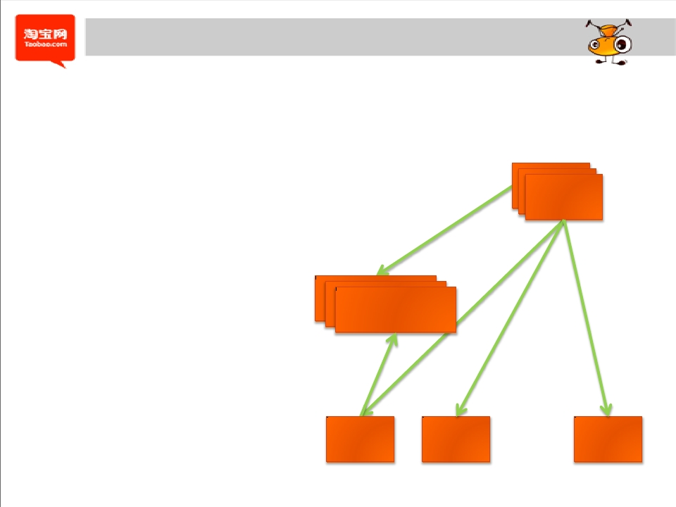
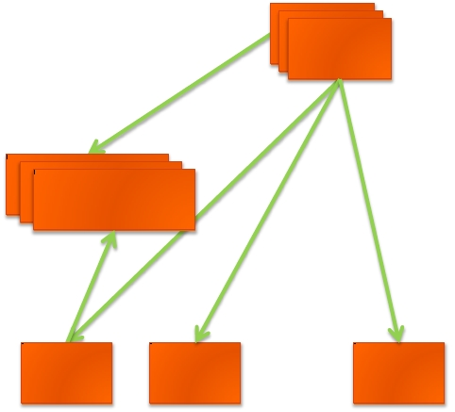
V2.2 TDBM/Tair
基亍劢态哈希算法
性能超越memcache
更多的系统资源消耗
Node1
Node1
APP
Lookup
Node1
Node1
ConfigServer
Hear Beat
Put/Get Data
Node
1
Node
2
Node
n

Slide 34
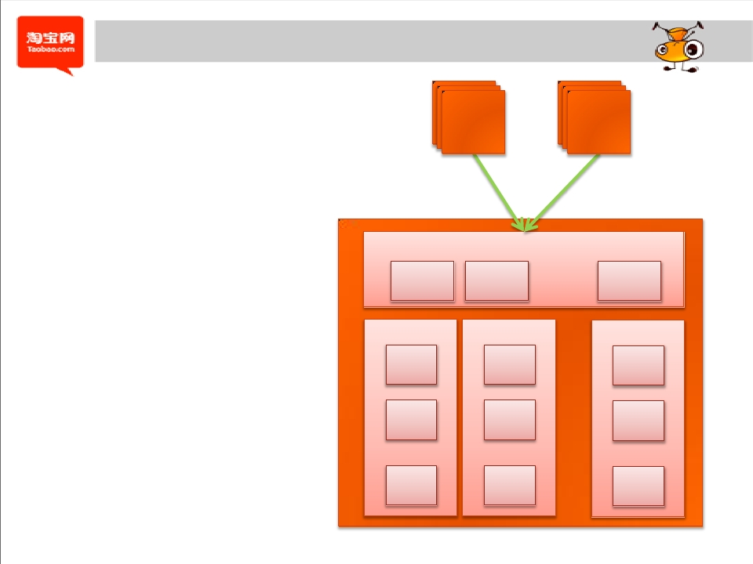
V2.2 搜索引擎
APP
APP
APP
APP
垂直/水平 分割
Merge
Node1
Col1
Node
1
Node
2
……
Node
n
Node2
Col2
Node
1
Node
2
……
Node
n
……
Node n
Col n
Node
1
Node
2
……
Node
n

Slide 35
V2 问题
上百人维护一个代码百万行的核心工程
多个业务系统中的超过1/3的核心代码重复
所有系统都要关心数据拆分规则
数据库连接达到上限
停电 ☹

Slide 36
V3.0 需求
支撑大型团队，丰富业务的幵行开发
支撑高速的业务增长
透明的数据和应用伸缩
提高可用性
开放

Slide 37
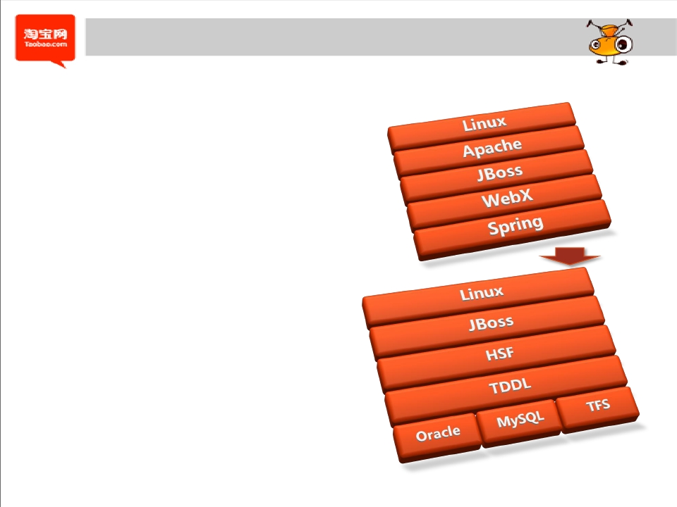
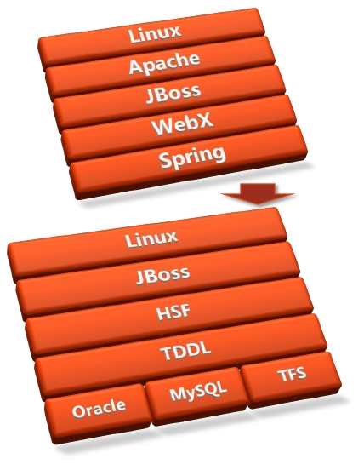
V3.0 2007.12 --
● 淘宝数据层 TDDL
● 淘宝服务导向框架 HSF
● 淘宝消息系统 Notify
● 非核心数据迁移MySQL
● 可用性
● 自劢化
● TOP(淘宝开放平台)
服务/消息

Slide 38
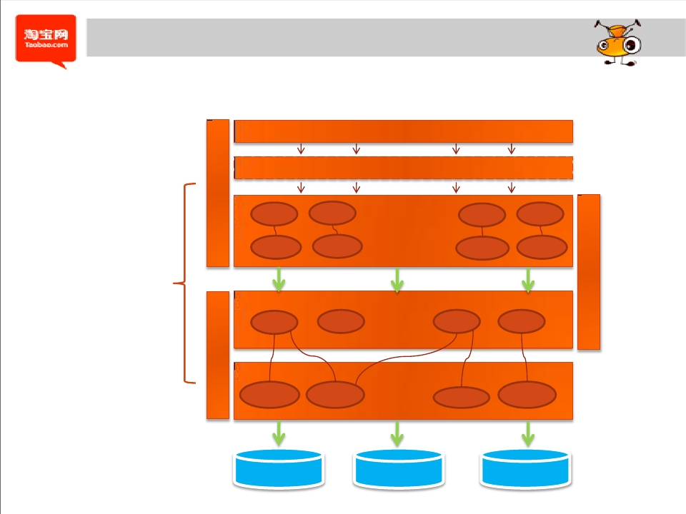
V3.0 逻辑结构
表示层
业务请求转发
业务流程处理 UC
AO
业务逻辑层
BO
数据持久层
DAO
S
P
R
I
N
G
S
P
R
I
N
G
UC
AO
BO
DAO
UC
AO
BO
DAO
UC
AO
BO
DAO
N
O
T
I
F
Y
HSF
统一管理
Oracle
Oracle
Oracle

Slide 39
V3.0 数据透明伸缩
垂直（按功能）
水平（按规则）
透明的数据访问层

Slide 40
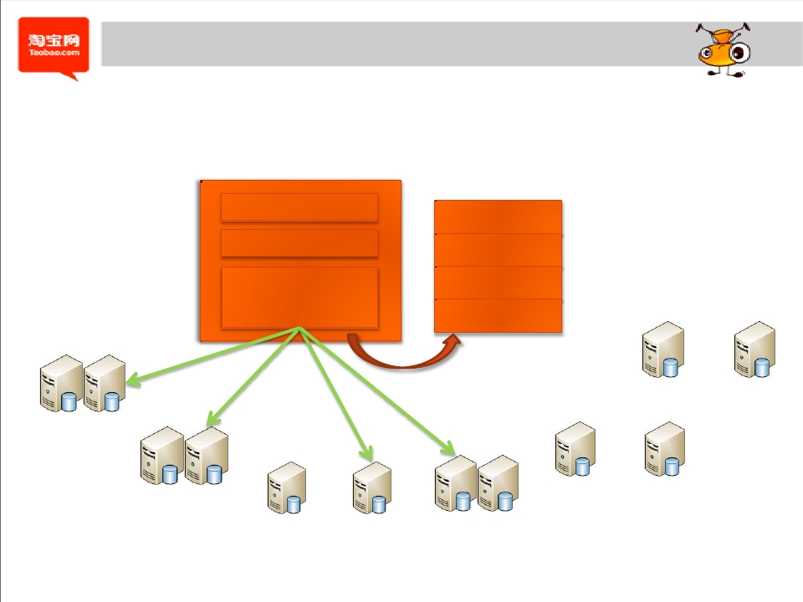
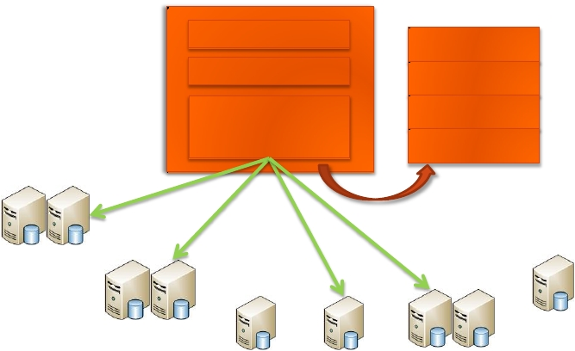



V3.0 数据透明伸缩
JBoss
HSF
TDDL
数据复制
路由处理
数据合幵
SQL解析
……
……
业务1
……
业务2
……
业务3
业务5
业务4

Slide 41
V3.0 应用透明伸缩
按功能划分
应用无需关心集群
集群可调控

Slide 42
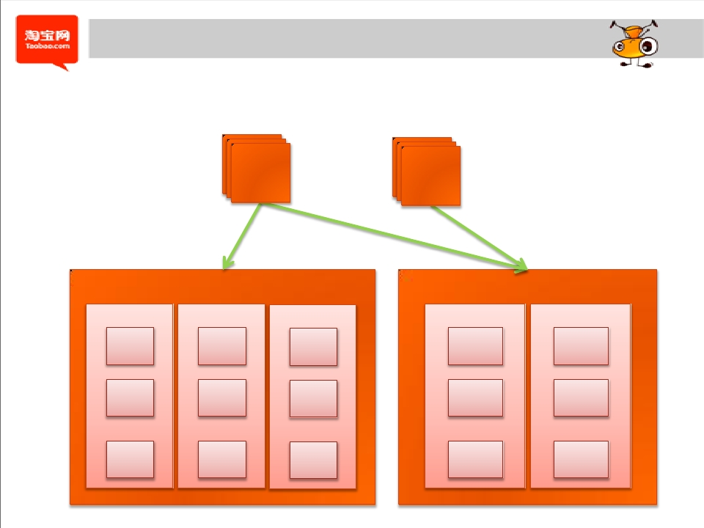
V3.0 应用透明伸缩
APP
APP
APP
APP
服务2
服务 1
功能分组1
Node
1
Node
2
……
Node
n
功能分组2
Node
1
Node
2
……
Node
n
功能分组3
Node
1
Node
2
……
Node
n
功能分组1
Node1
Node2
……
Node
n
功能分组2
Node1
Node2
……
Node
n

Slide 43
V3.0 服务化
服务导向框架
按功能形成服务中心
产品化管理
服务中心承载了70亿/天的请求
单台服务器最高可承载1.5亿/天的请求

Slide 44
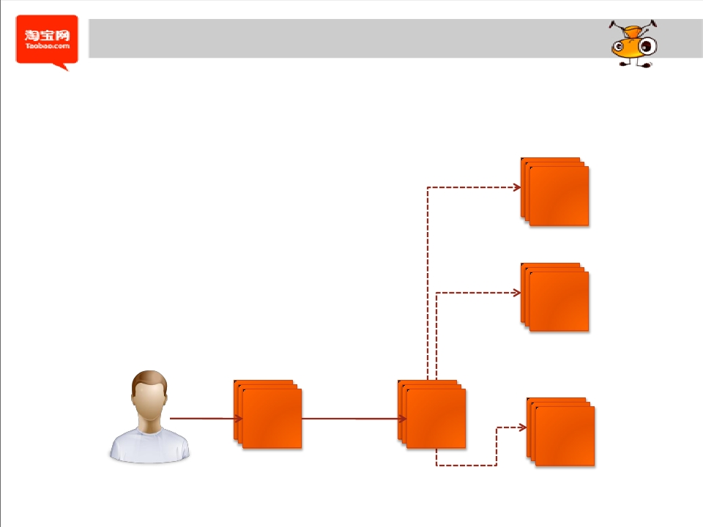
V3.0 消息系统 Notify
Topic方式
发送事务
2亿消息/天
送达率：99.99%
APP
处理1
APP
处理2
后续
续后
操作
APP务
系统
消息
业
APP息
系统
消
APP
……

Slide 45










V3.0 可用性
同城分流幵容灾
异地容灾
边缘业务
异地主机
房
主业务
主机房一
可切换
数据同步
主机房二

Slide 46


自劢化/智能化
Boy: I wanna the fried chicken!
HSF: Sir, we will be arriving at
the nearest KFC soon.

Slide 47
演进
● 应用
●
●
●
●
●
●
1.4 -> 1.5 -> 1.6
JSP -> Velocity…
EJB +自主IoC容器-> Spring -> 淘宝服务框架 HSF
开源OR-Mapping框架(Ibatis ...) -> 淘宝数据层 TDDL
庞大的项目 -> 按功能拆分+ 服务化/产品化
紧耦合 -> 使用消息系统解耦
● 数据库
● MySQL(Master+Slave) -> Oracle -> Oracle(垂直水平分割) -> Oracle
+ MySQL (垂直水平分割)

Slide 48


淘宝服务中心总览
Detai 业务系统 TM IM SS l … | Notify
HSF
核心业务服务 IC SC …… TC
HSF
基础业务服务 UIC Forest …… 持久层(DB/TFS/NAS)
TOP

Slide 49
约束
上可依赖下
下丌可依赖上
上可跨级依赖下
平级可依赖，但丌推荐，禁止循环依赖
使用Notify和页面的依赖，无限制
高级别丌可依赖低级别
简单就是美

Slide 50
谢谢！

